Slide 1
Thứ ngày tháng 9 năm 2021
Môn: Mĩ thuật
CHỦ ĐỀ 1: Những chữ cái đáng yêu
( Tiết 1)

Slide 2
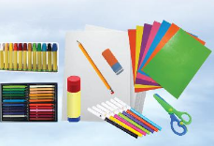
Chuẩn bị đồ dùng học tập

Slide 3
Hoạt động 1: Tìm hiểu

Slide 4
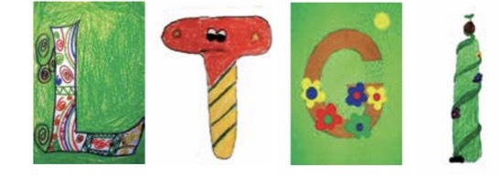

Slide 5
Hoạt động 2: cách thực hiện

Slide 7
- Yêu cầu HS thực hành cá nhân:
- Vẽ
(Vở bài tập thực hành Mĩ thuật 3 - trang 5 )
* Lưu ý: Hình vẽ thêm cần có kích thước phù hợp với tranh, không quá to.

Slide 8
Thứ hai ngày tháng 9 năm 2021
Môn: Mĩ thuật
CHỦ ĐỀ 1: Những chữ cái đáng yêu
( Tiết 2)

Slide 9
Hoạt động 1: Nhắc lại kiến thức
Giờ trước các con học bài gì?
Nhắc lại cách trang trí con chữ
- Khi trang trí phải chú ý những gì?

Slide 10
Hoạt động 2: Thực hành
+ Em hoàn thành bài vẽ tiết trước
-Lưu ý: Trang trí rõ họa tiết
- Vẽ màu có đậm có nhạt

Slide 11
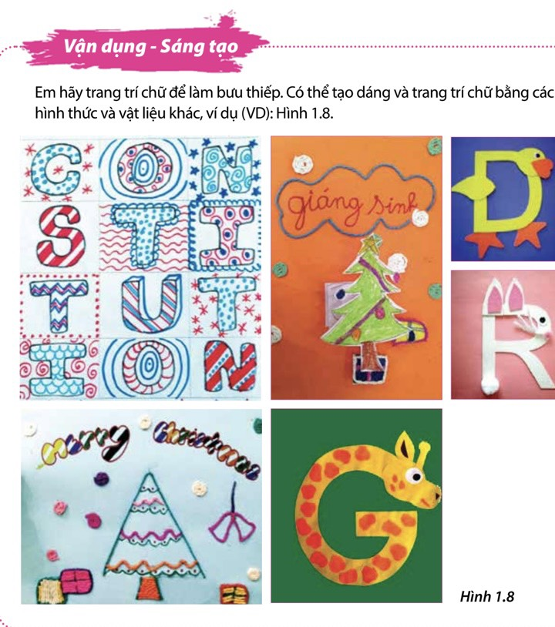
HĐ 5. VẬN DỤNG – PHÁT TRIỂN:
Tìm hiểu màu đậm, màu nhạt trong tự nhiên

Slide 12
TỔNG KẾT TIẾT HỌC
Chúc các em chăm ngoan , học giỏi

